Slide 1
口演済み（学会用参考資料）
Fe₂VAlの熱電特性に及ぼす
非化学量論組成の効果
○ N工大（工） 氏名
N工大（工） 共著者の氏名
N工大（工） 共著者の氏名
N工大（工） 共著者の氏名
※ 氏名の順番は偉い人ほど最後（下）の方になります

Slide 2
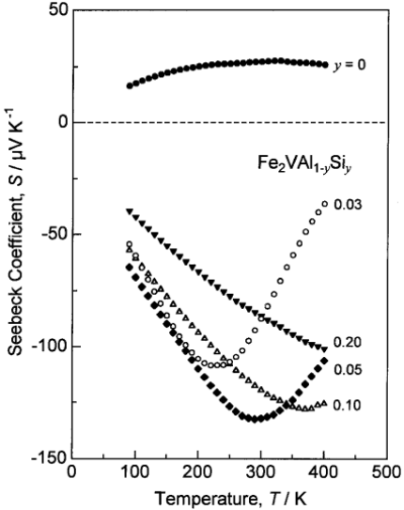
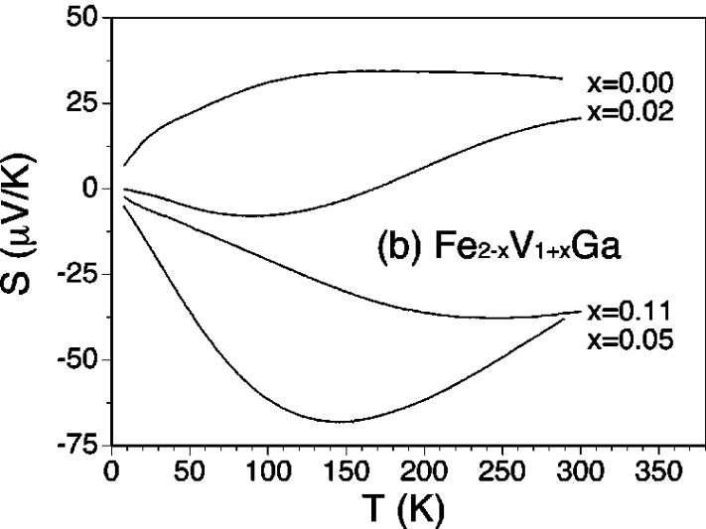
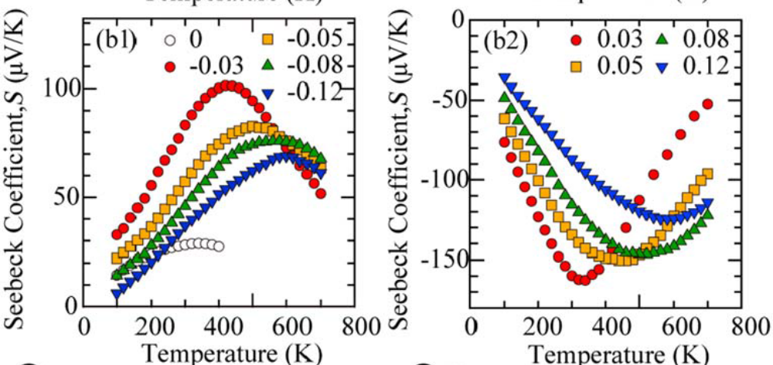
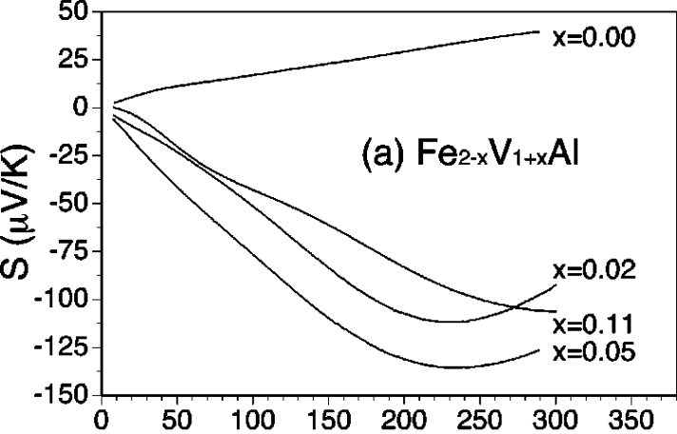
G.Y.Guo et al. (1998)
第四元素置換
15
Fe₂VAl
E
F
12
9
DOS(states/ eV cell)
6
Fe
Al
V
L2₁ 構造
3
0
-
0
5
-
10
-
-
5
H. Kato et al. (2001)
Energy
(eV)
非化学量論組成(Fe/V)
非化学量論組成 (V/Al)
C. S. Lue et al. (2002)
H. Miyazaki et al. (2014)

Slide 3
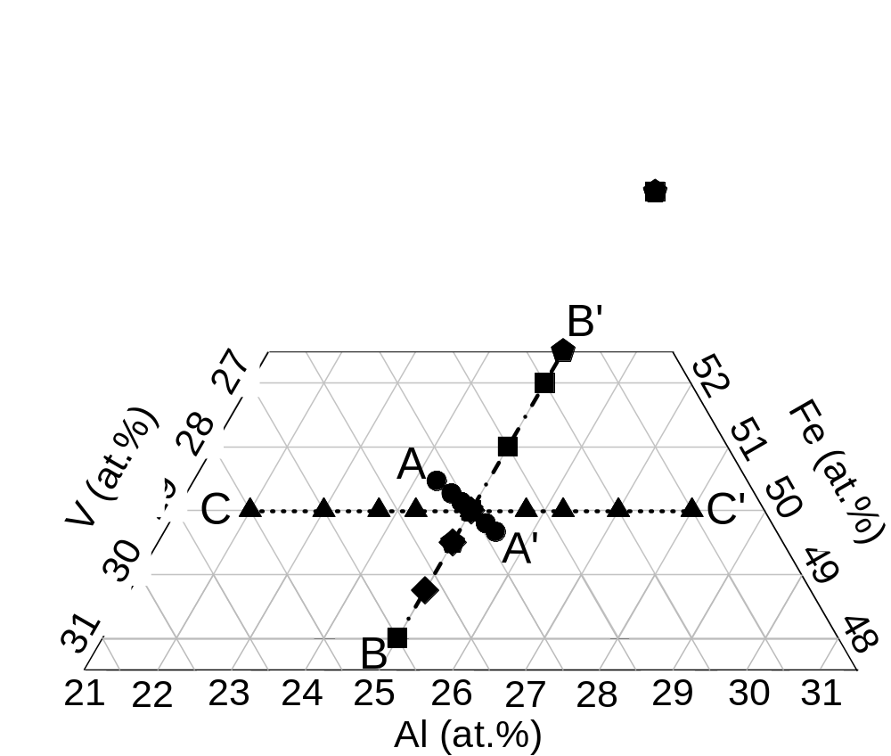
（例）
非化学量論組成
― n型
― p型
A-A’: (Fe_{2/3}V_{1/3})_{100-x}Al_{x}
Y. Nishino et al. (2001)
B-B’: Fe_{2-x}V_{1+x}Al
C. S. Lue et al. (2002)
Y. Hanada et al. (2001)
C-C‘: Fe₂V_{1+x}Al_{1−x}
H. Miyazaki et al. (2014)
Fe/V組成比： n型とp型を剛体バンドモデルで説明できない
高い熱電性能
n型とp型になる要因
組成範囲
Fe/V及びV/Al組成比の同時置換
商用化ではロットのばらつきも重要
目的
Fe/V及びV/Alの非化学量論組成を組み合わせた
Fe₂VAl合金を作製し熱電特性と組成範囲を詳細に調べる

Slide 4
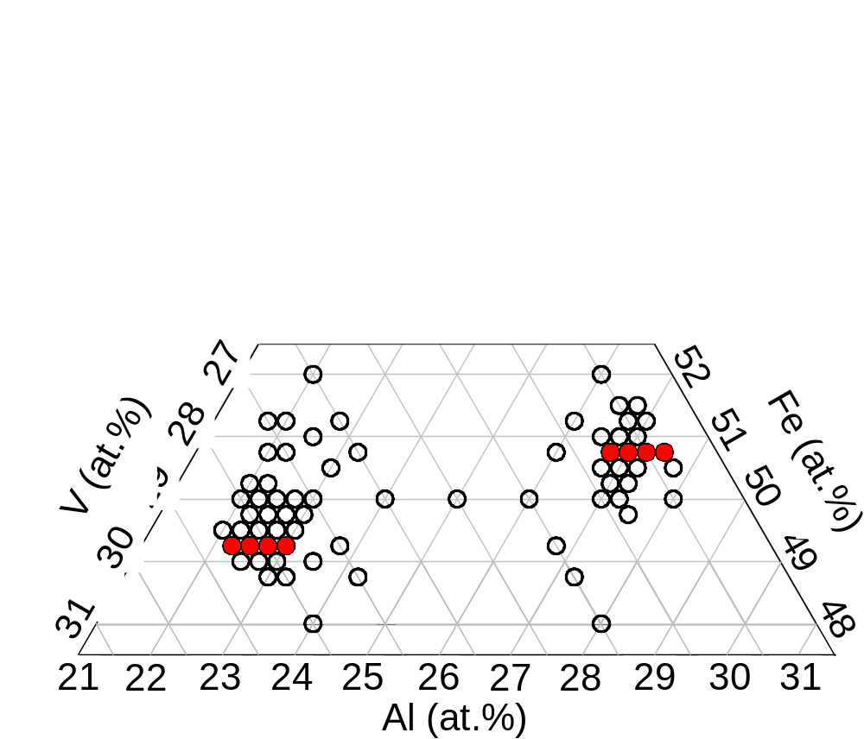
作製試料
Fe_{2+x}V_{1-x-y}Al_{1+y}
○ 作製試料
● 温度依存性
試料作製方法
測定方法
アーク溶解
【構造】
・ 粉末X線回折
均質化焼鈍 1273K 48h
【熱電特性】
・ゼーベック係数: 300~700 K
・電気抵抗率: 300~700 K
試料成形

Slide 5
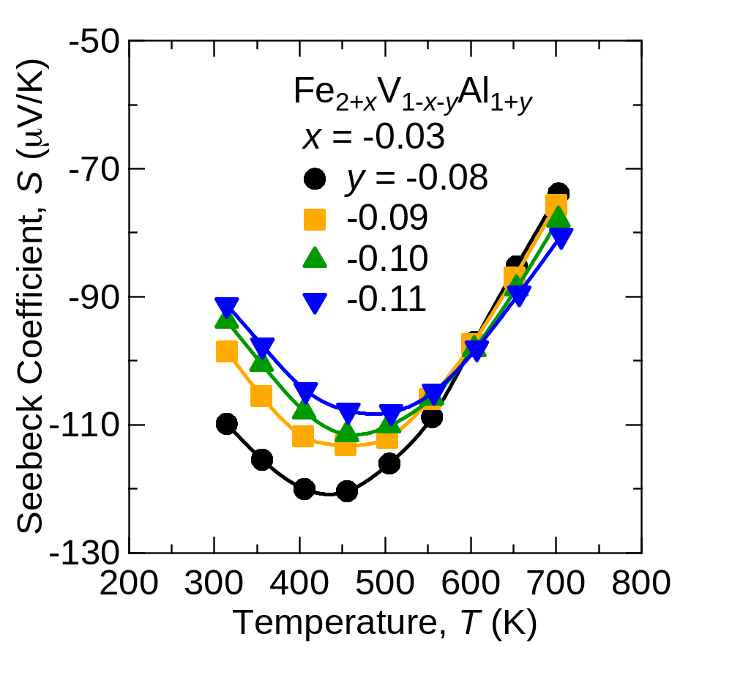
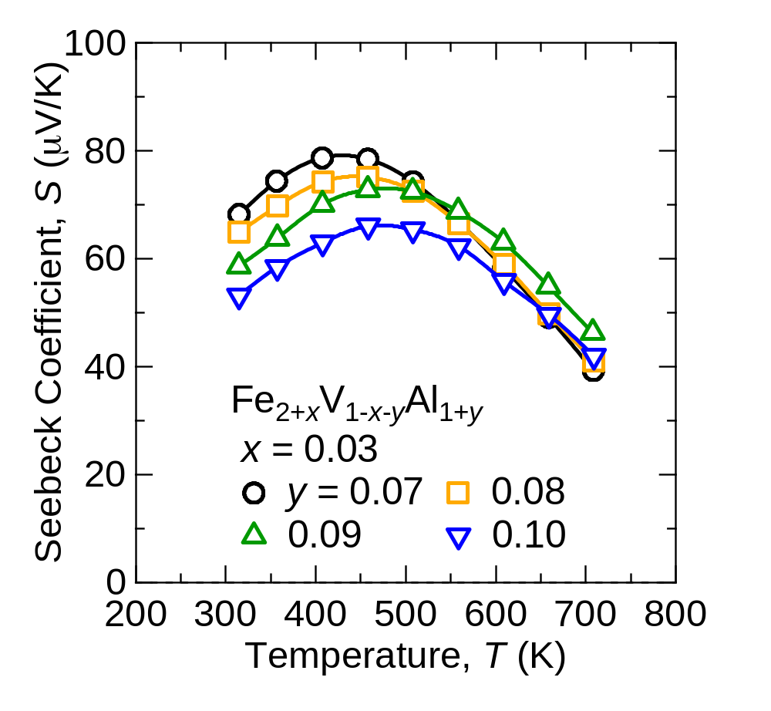
ゼーベック係数の温度依存性
V/Al組成比の増加
V/Al組成比の減少
・ゼーベック係数| S |
・ゼーベック係数| S |
ピーク温度が高温側にシフト
ピーク温度が高温側にシフト

Slide 6
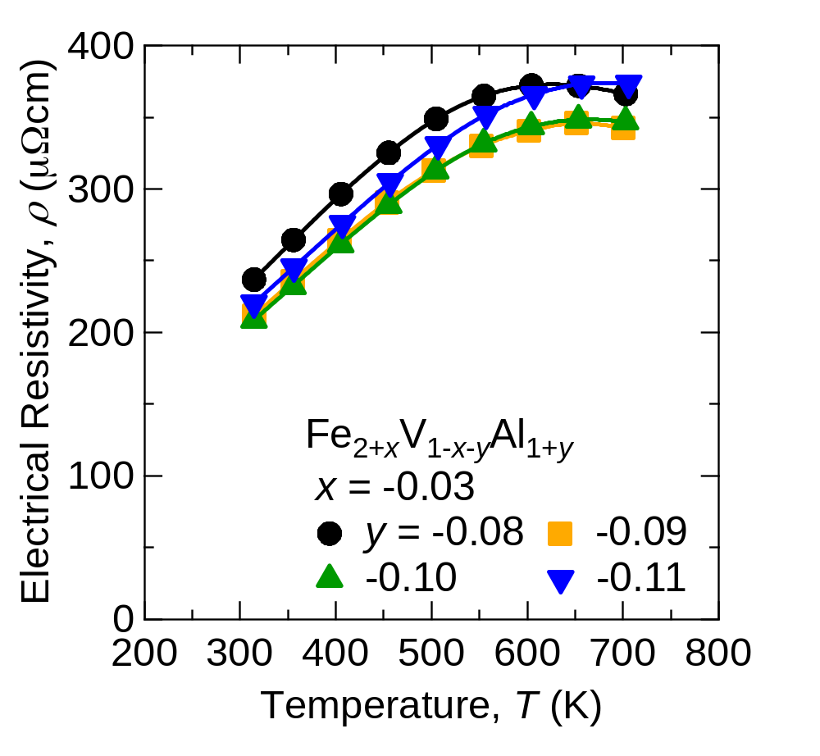
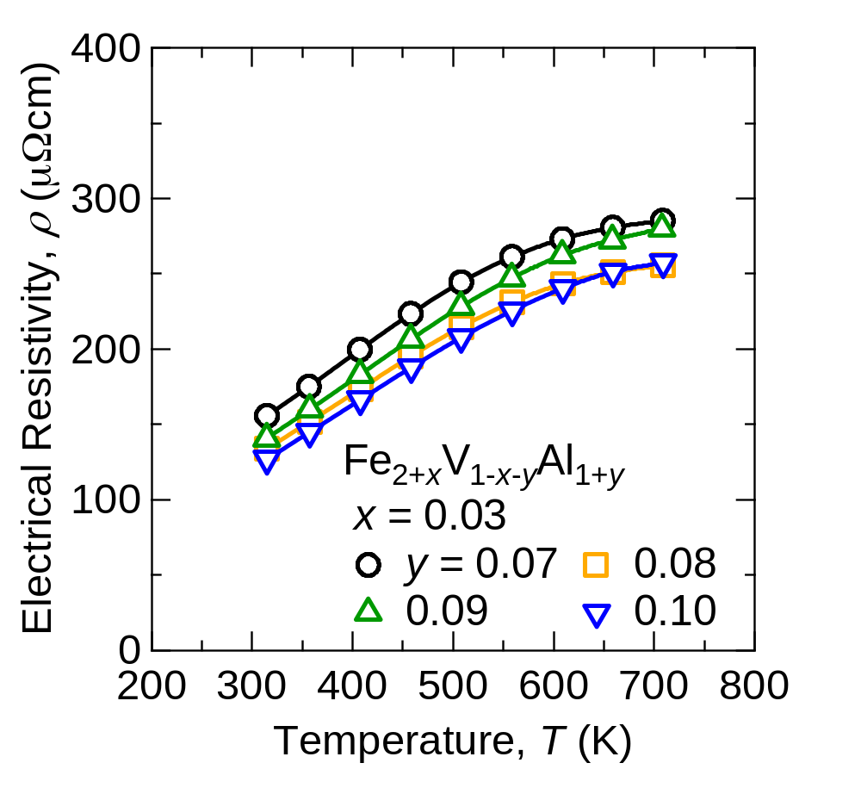
電気抵抗率の温度依存性
V/Al組成比の増加
V/Al組成比の減少
電気抵抗率ρ
ほぼ同じ
電気抵抗率ρ
ほぼ同じ

Slide 7
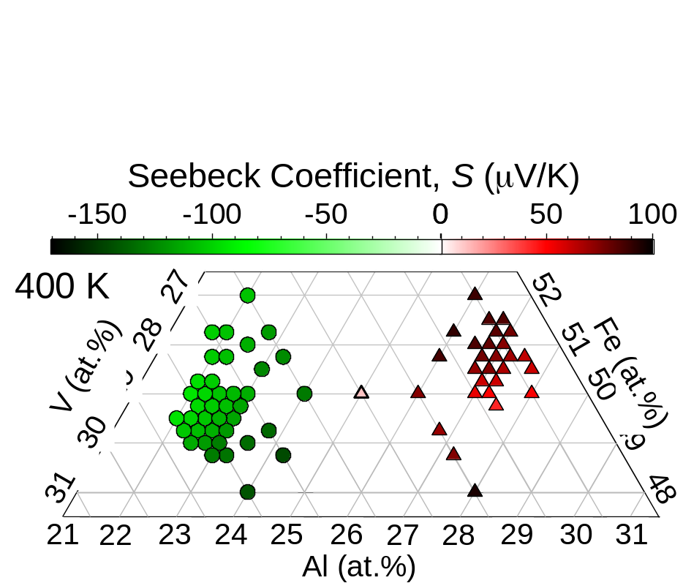

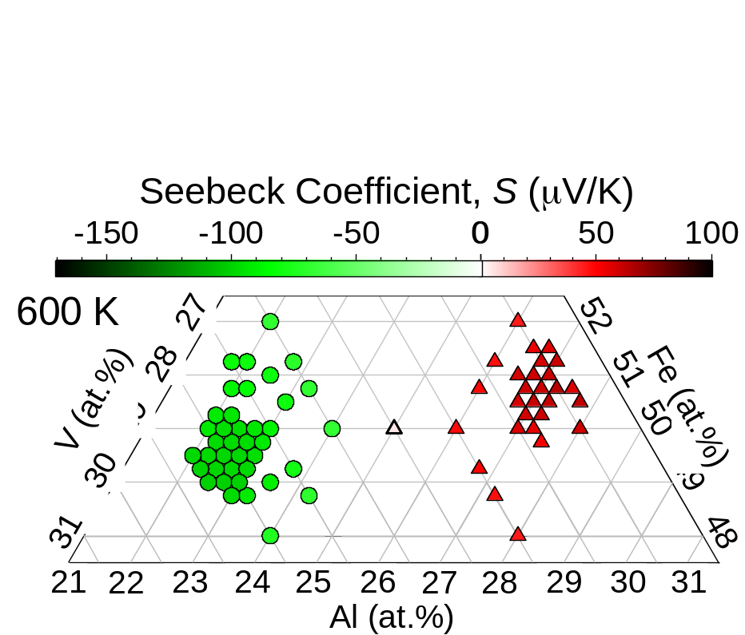
ゼーベック係数の組成依存性
400 K
500 K
600 K
・ゼーベック係数| S |
n型： Vリッチ
p型： Alリッチ
Fe/V組成比に依存しない
・ | S |が高い領域
低温 高温
n型： Vリッチ, Fe 50 at.%
p型： Alリッチ, Fe 50 at.%

Slide 8
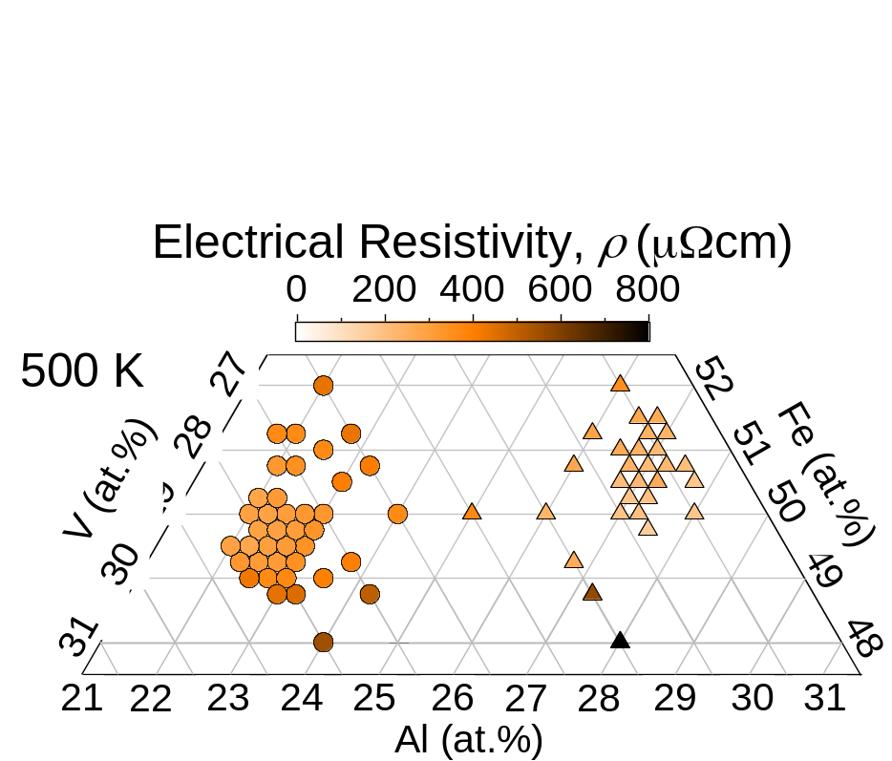
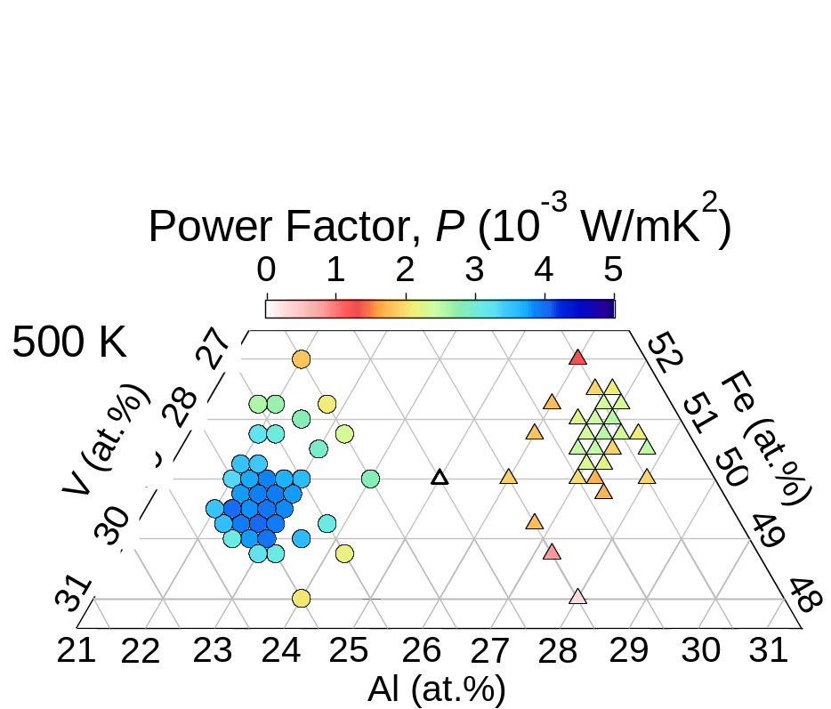
500 Kにおける熱電特性の組成依存性
・出力因子Pの最大値
n型： 4.03 x 10⁻³ W/m K²
Fe_{1.97}V_{1.12}Al_{0.91}
p型： 2.52 x 10⁻³ W/m K²
Fe_{2.03}V_{0.89}Al_{1.08}
・組成範囲：±0.5 at.%
最高値の90%以上

Slide 9
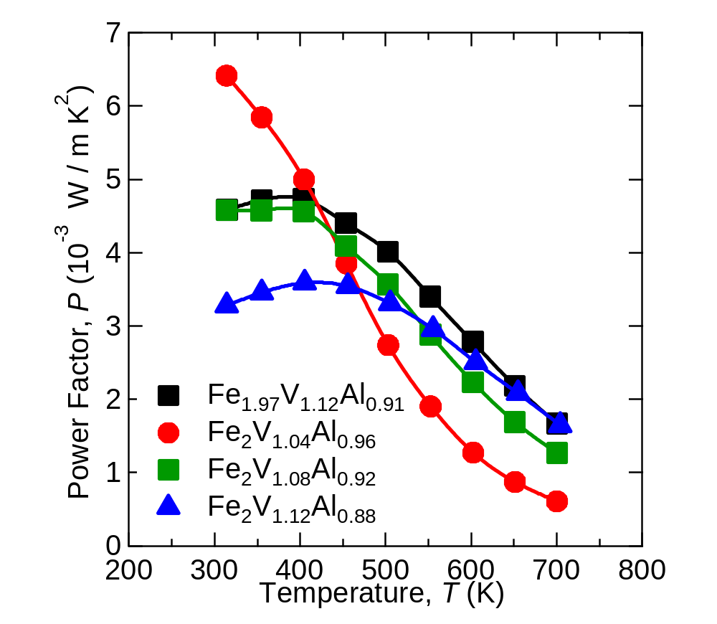
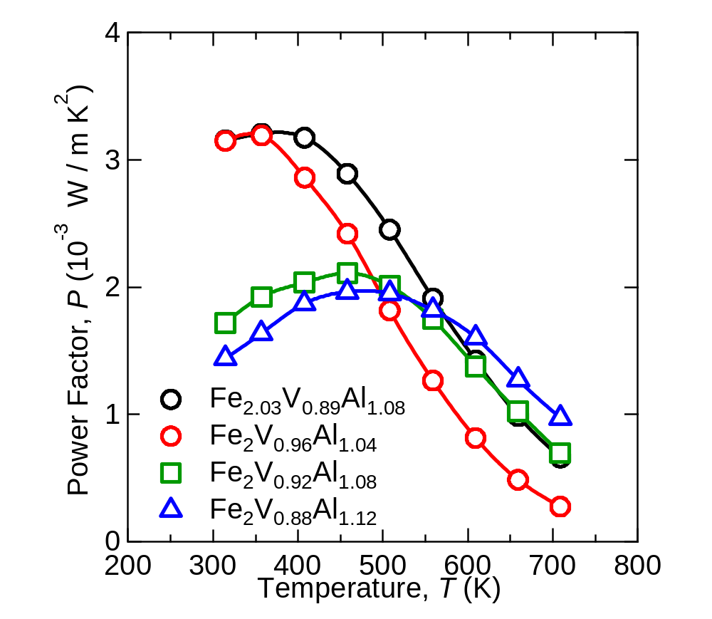
出力因子の温度依存性
広い温度範囲でV/Al組成比を変化させたものよりも高い出力因子
n型 (最高値): Fe_{1.97}V_{1.12}Al_{0.91}
4.73 x 10⁻³ W/m K²
p型 (最高値): Fe_{2.03}V_{0.89}Al_{1.08}
3.19 x 10⁻³ W/m K²

Slide 10
まとめ
Fe_{2+x}V_{1-x-y}Al_{1+y}
・ ゼーベック係数の正負
V/Al組成比に依存し、Fe/V組成比に依存しない
（n型： Vリッチ、p型： Alリッチ）
・ n型: Fe_{1.97}V_{1.12}Al_{0.91}
4.73 x 10⁻³ W/m K² (400 K), 4.03 x 10⁻³ W/m K² (500 K)
・ p型: Fe_{2.03}V_{0.89}Al_{1.08}
3.19 x 10⁻³ W/m K² (350 K), 2.52 x 10⁻³ W/m K² (500 K)
・ ±0.50 at.%の組成範囲
500 Kで最高の出力因子P の90%以上
・ Fe/V及びV/Alの非化学量論組成を組み合わせ
広い温度範囲で熱電特性が向上

Slide 11
以下は質問対策用の資料

Slide 12
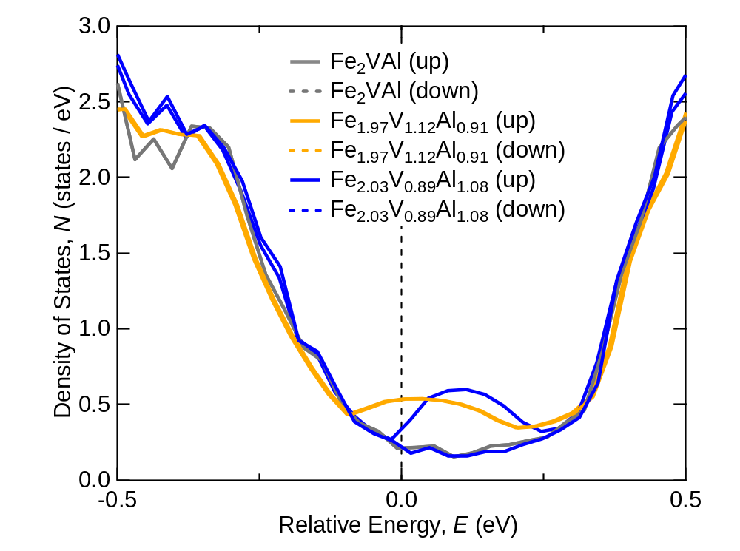
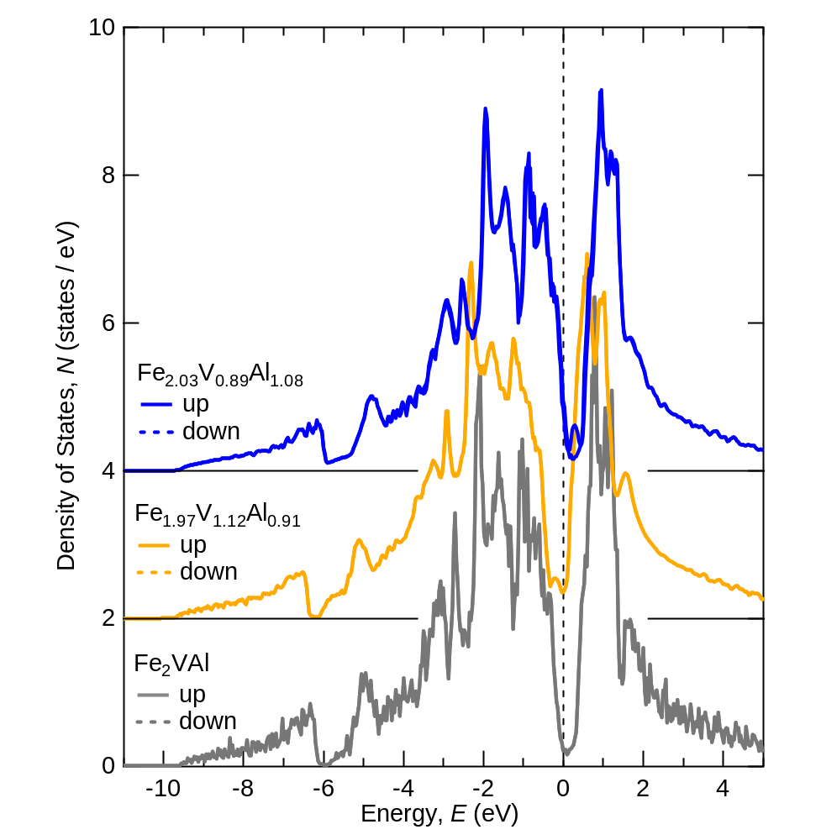
第一原理計算
FP-SPR-KKR-PBE-CPA
擬ギャップ幅
Fe_{2.03}V_{0.89}Al_{1.08}
＜ Fe_{1.97}V_{1.12}Al_{0.91}
実験結果と定性的に一致

Slide 13
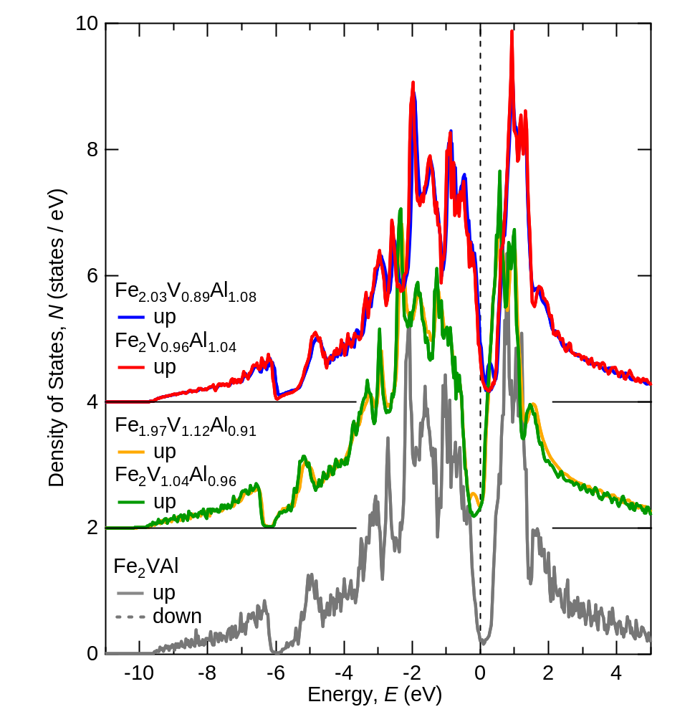
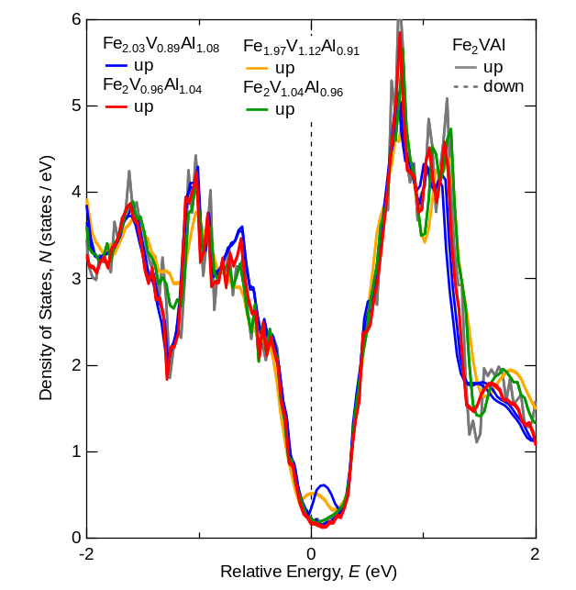
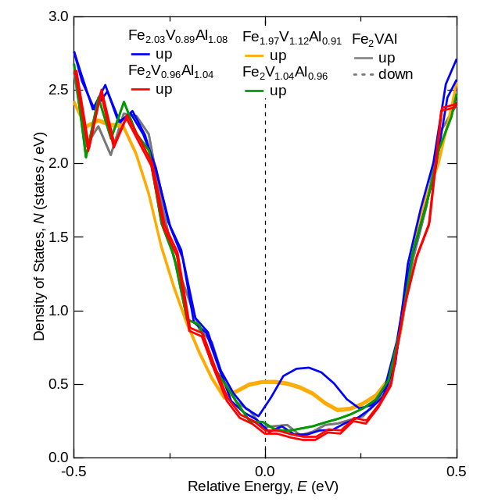
第一原理計算
FP-SPR-KKR-PBE-CPA

Slide 14
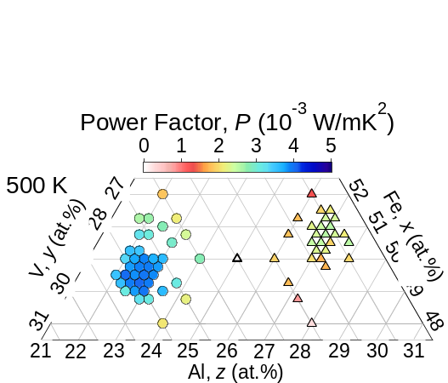
第一原理計算
FP-SPR-KKR-PBE-CPA
フェルミ準位
－Fe_{1.97}V_{1.12}Al_{0.91}
非占有準位側： n型
－Fe_{2.03}V_{0.89}Al_{1.08}
占有準位側： p型
ゼーベック係数の符号
実験結果とよい一致
DOS(E_{F})
Fe_{2.03}V_{0.89}Al_{1.08}
＞ Fe_{1.97}V_{1.12}Al_{0.91}
電気抵抗率
実験結果と定性的に一致
剛体バンドモデル的
ではない電子構造の変化

Slide 15
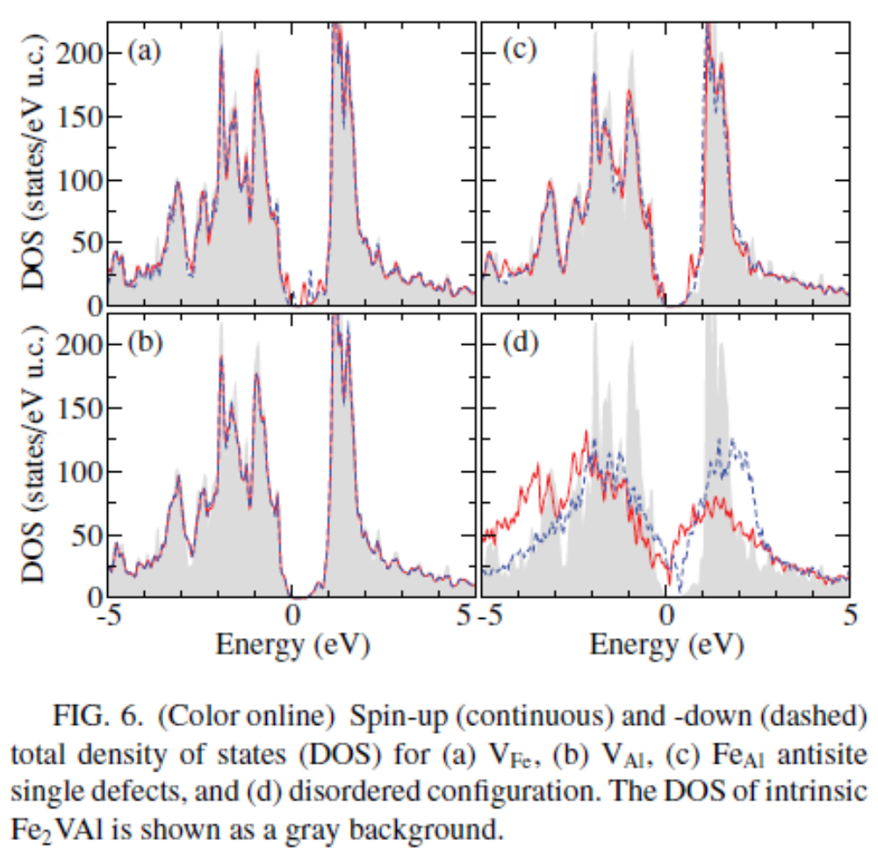
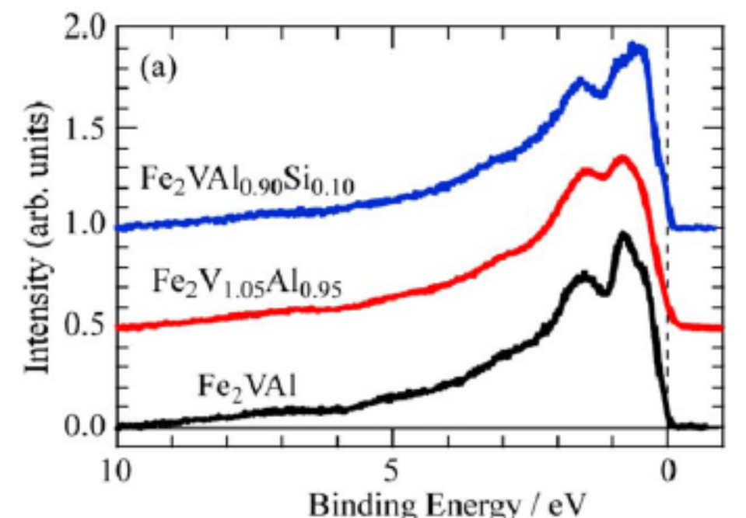
C-C‘: Fe₂V_{1+x}Al_{1−x}
H. Miyazaki et al. (2014)
D. I. Blic et al. (2011)

Slide 16
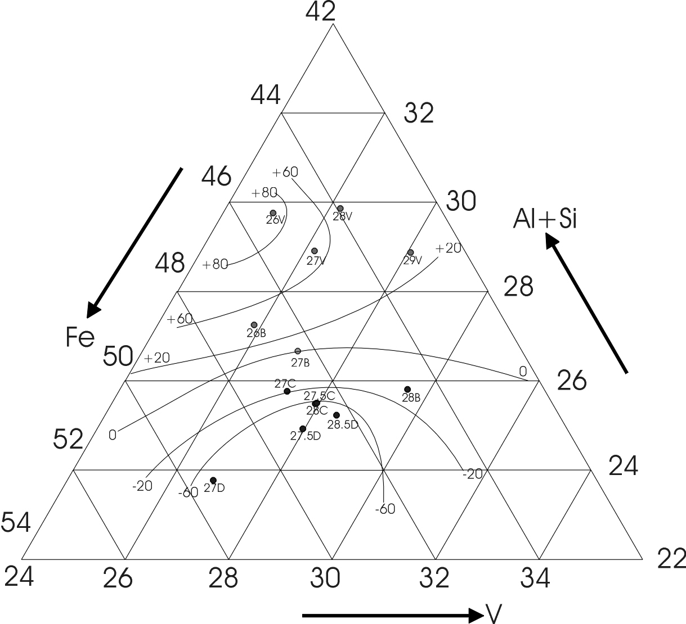
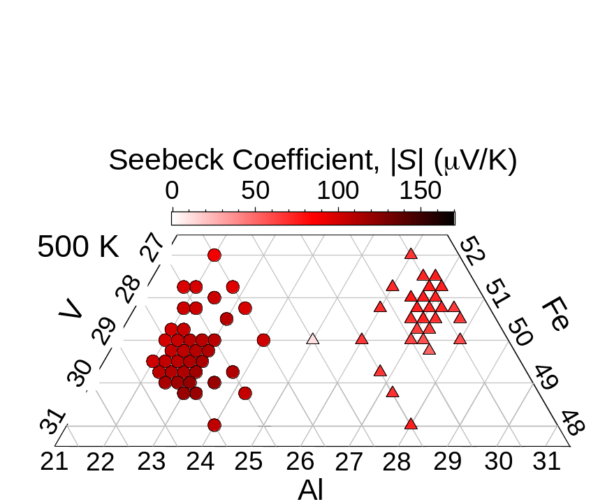
図1：Ｆｅ－Ａｌ－Ｖ三元系合金に対するゼーベック係数（μＶ/Ｋ）
京大エネルギー科学研究科 院 ○仲井智至、 鈴木亮輔
日本金属学会2004年春期(第134回)大会 2004年3月30日-4月1日
東京工業大学大岡山キャンパス,講演番号264, 講演概要集p.203.

Slide 17
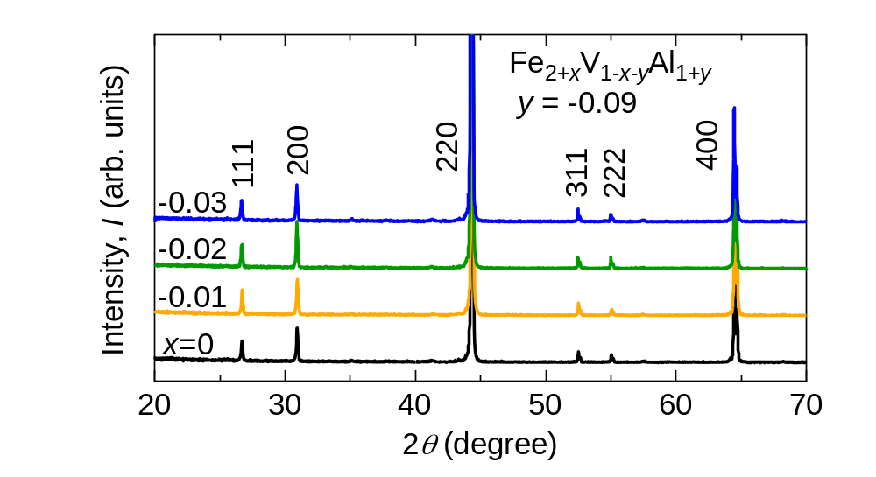
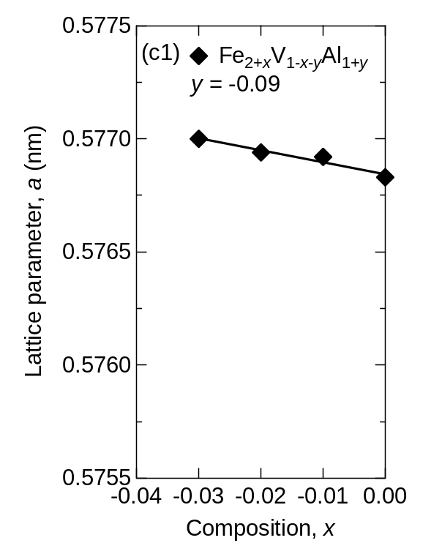
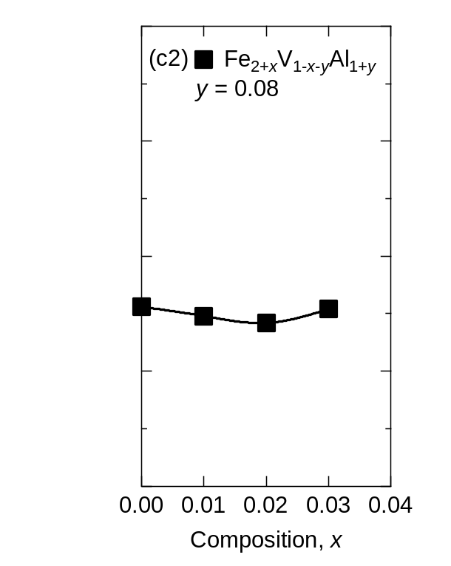
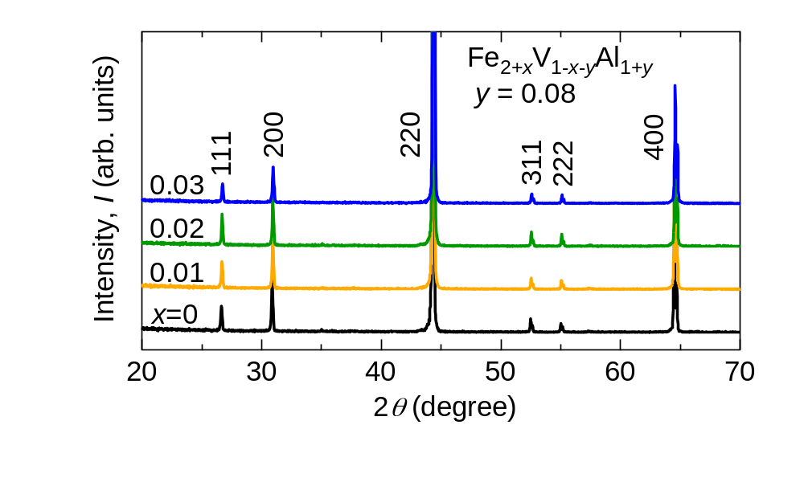
粉末X線回折
Fe/V組成比の減少
格子定数 α
(原子半径: Fe < V)
x = 0.03 : 相安定化の低下

Slide 18
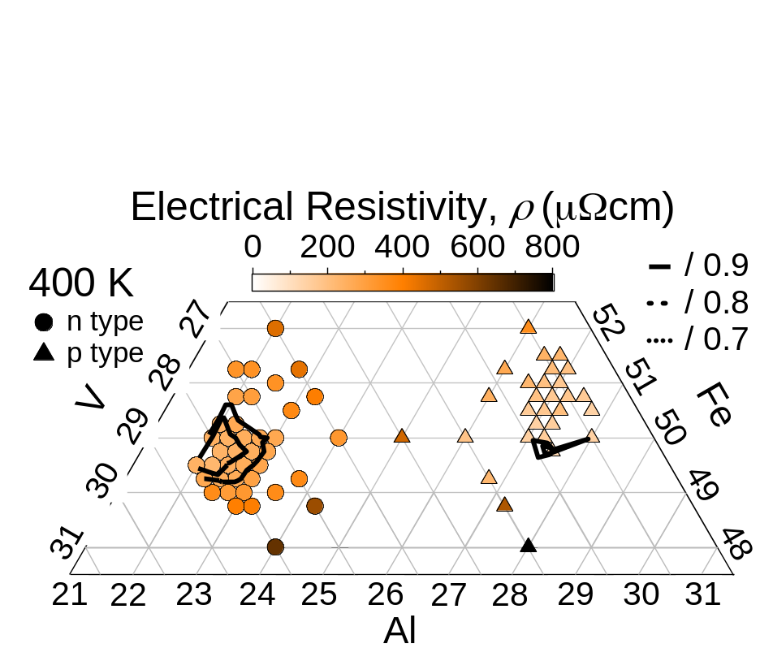
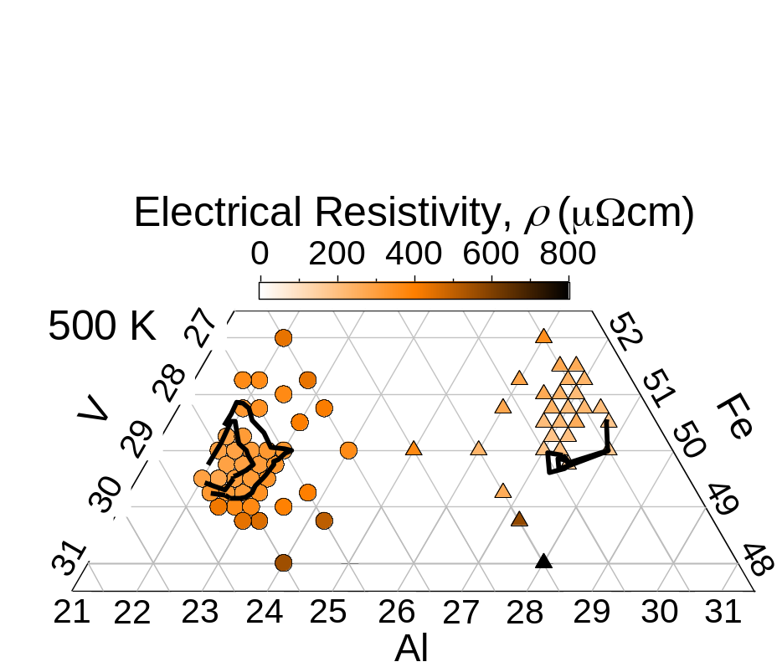
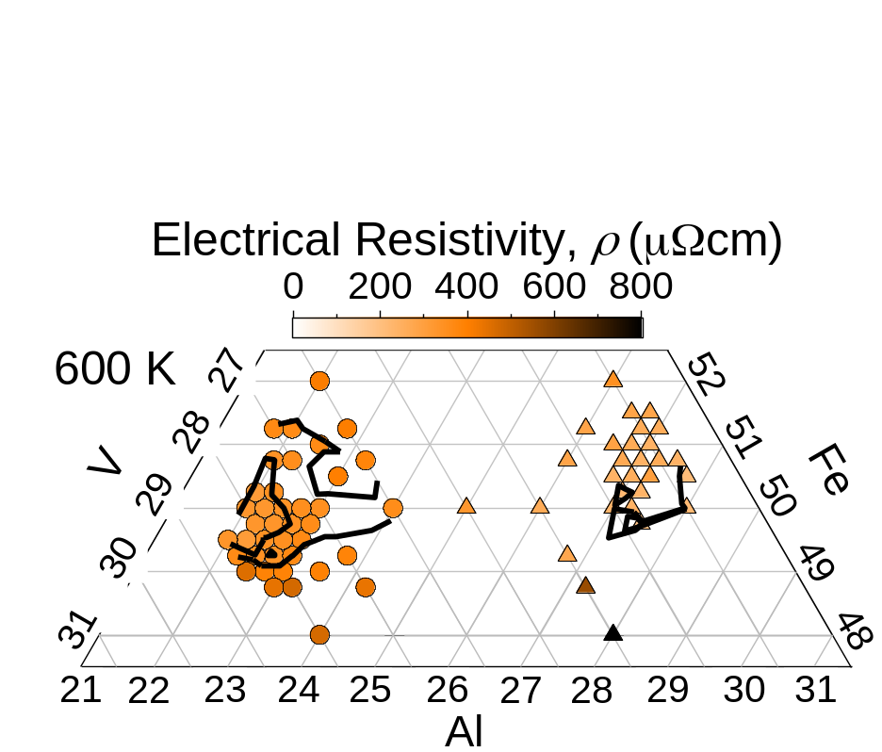
電気抵抗率の温度依存性・組成依存性
電気抵抗率の低い領域
温度依存性：小

Slide 19
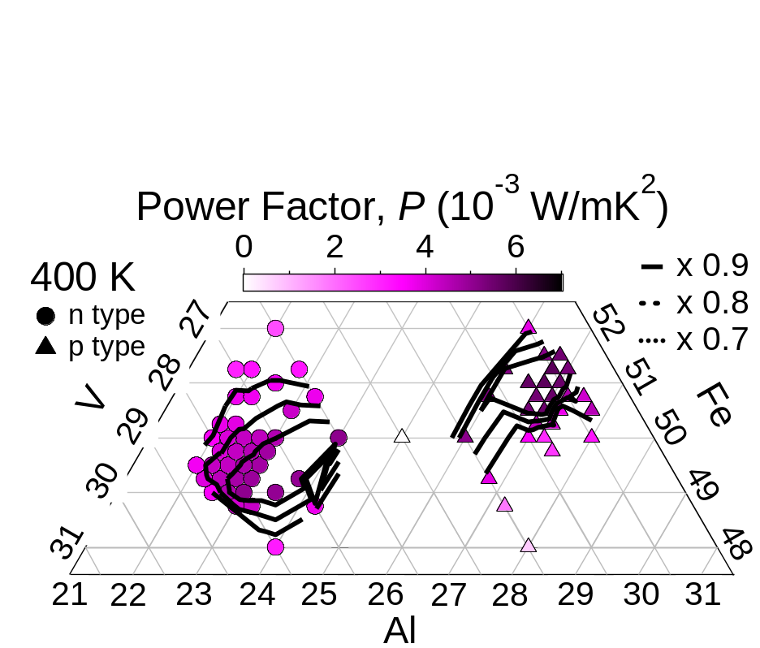
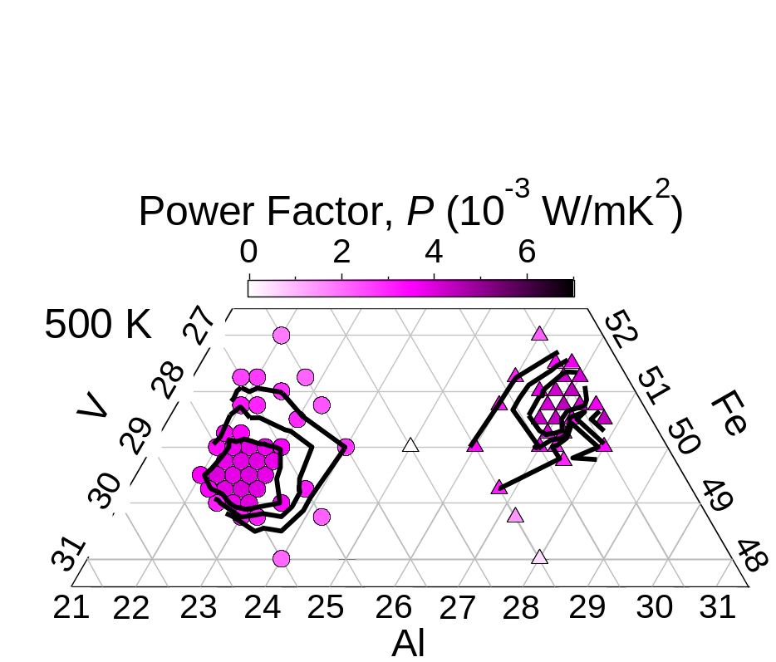
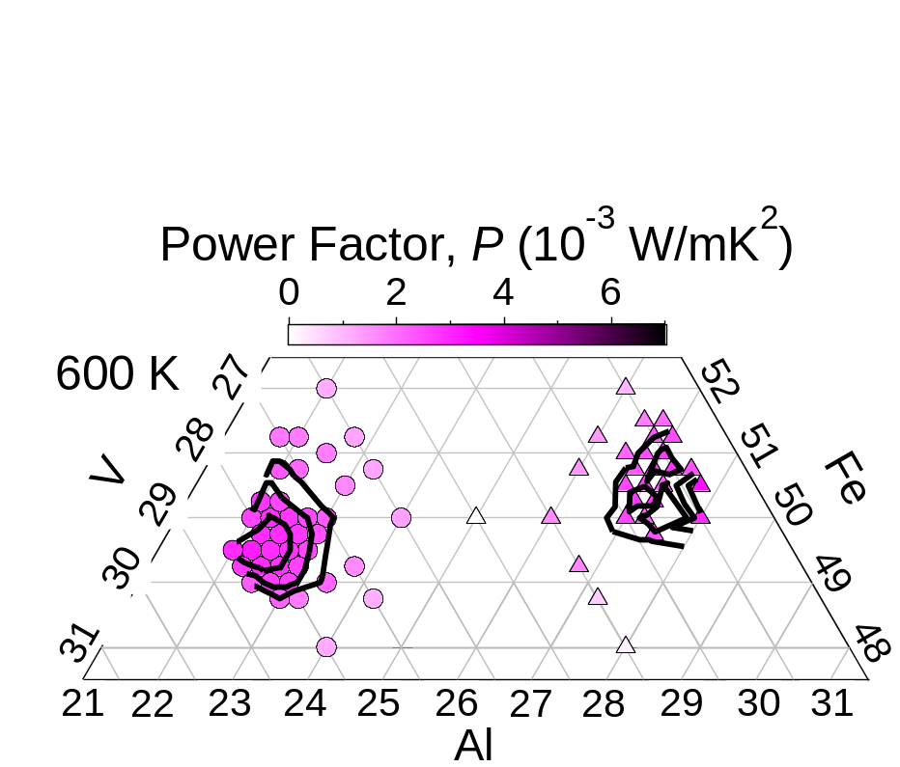
出力因子の温度依存性・組成依存性
・出力因子P
Vリッチ、Alリッチ側にシフト
Fe 50 at.%側にシフト (ρの影響有)
高い領域： 約± 1 at.% @ 500 K
（各元素: 約± 0.5 at.%)

Slide 20
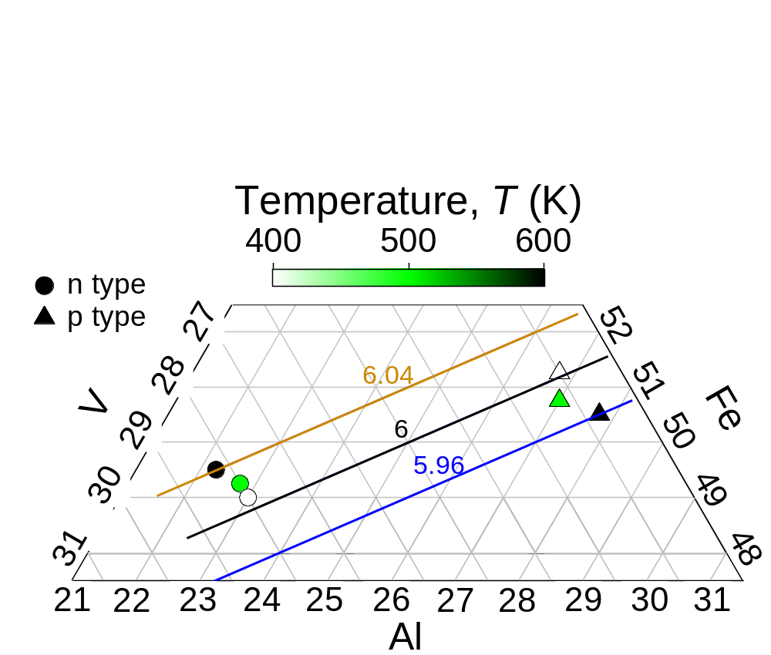
出力因子とVECのピーク温度依存性・組成依存性
p型 (500 K)
Fe_{2.03}V_{0.89}Al_{1.08}
2.52 x 10⁻³ W/m K²
n型 (500 K)
Fe_{1.97}V_{1.12}Al_{0.91}
4.03 x 10⁻³ W/m K²
ピーク温度及び組成は温度上昇で、
n型ではVECが増加、p型ではVECが減少する側へシフト

Slide 21
まとめ
Fe_{2+x}V_{1-x-y}Al_{1+y}
ゼーベック係数の正負
V/Al組成比に依存し、Fe/V組成比に依存しない
n型 (500 K)
Fe_{1.97}V_{1.12}Al_{0.91}
4.03 x 10⁻³ W/m K²
p型 (500 K)
Fe_{2.03}V_{0.89}Al_{1.08}
2.52 x 10⁻³ W/m K²
500Kにおける出力因子
±0.50 at.%範囲において最高値の90%以上
Fe/V及びV/Alの非化学量論組成を
組み合わせることで熱電特性が向上した

